Slide 1
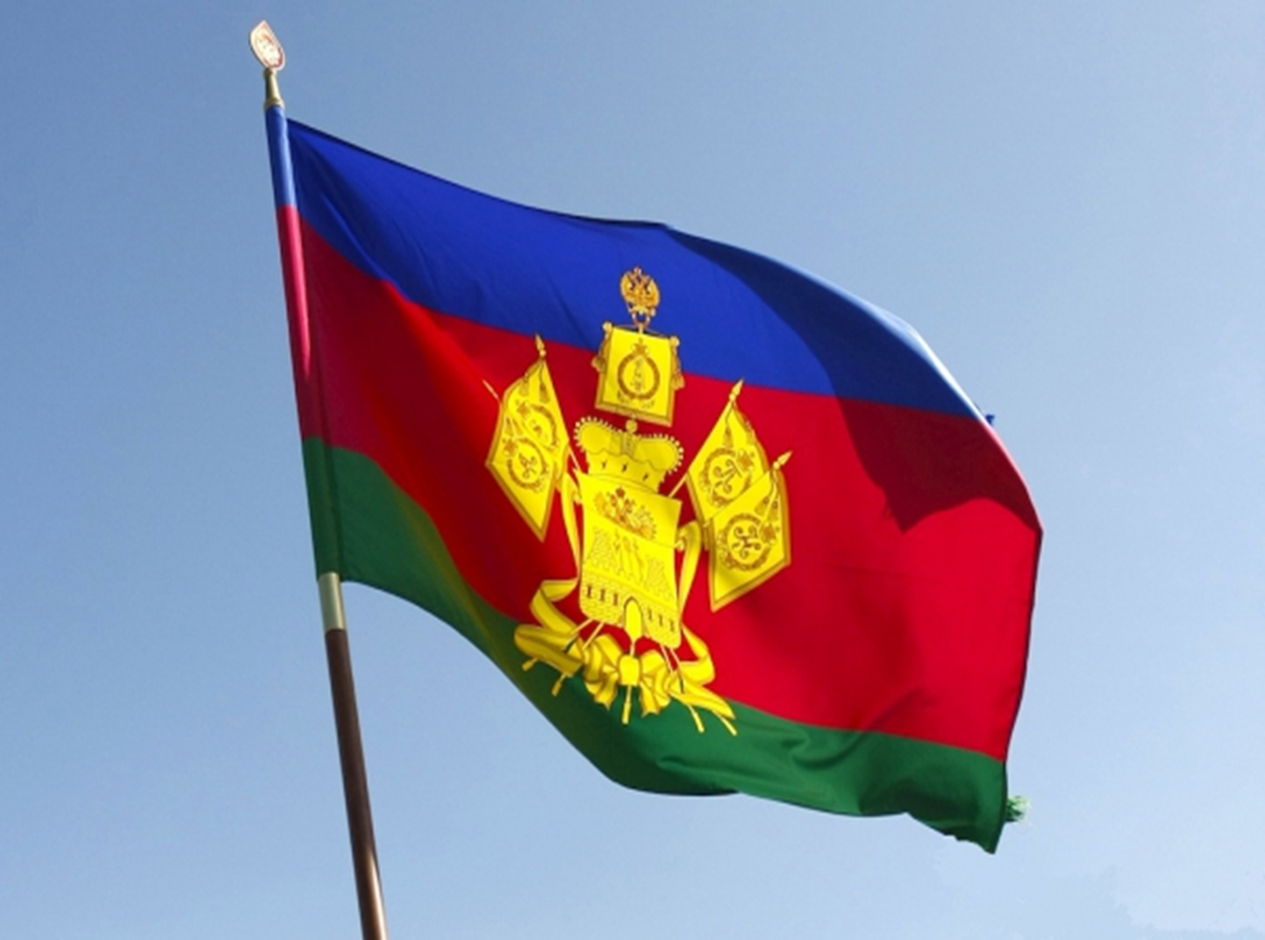
Фотоальбом
Поисково-просветительская
ЭКСПЕДИЦИЯ
ИМЯ КУБАНИ
толя
МБОУ ООШ № 24
Геленджик 2016 г.

Slide 2
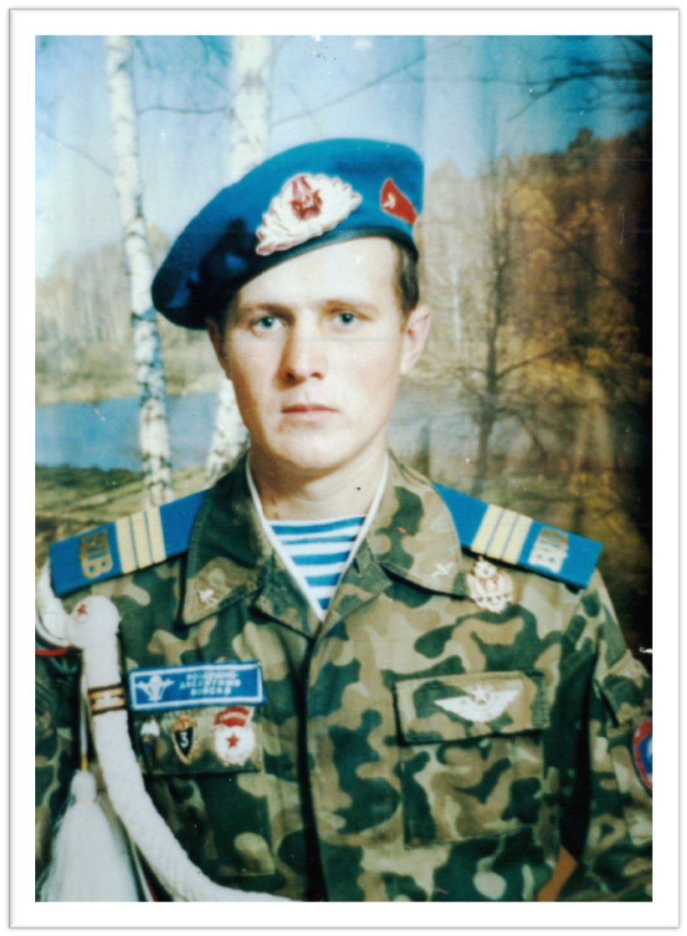
Цыганков Сергей Петрович
16.04.1975 – 16.01.1995 г. г.
Младший сержант, старший стрелок-радист
57 Псковской дивизии ВДВ. Награжден орденом Мужества (посмертно, Указ Президента РФ от 17.02.1995 г., №151)
«Мне кажется, порою,
что солдаты с кровавых,
не пришедшие с полей.
Не в землю нашу, полегли когда-то, а превратились в белых журавлей…»

Slide 3
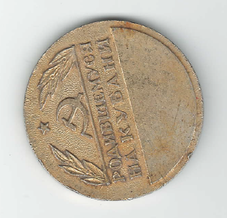
Документы маленького Серёжи
на фото снизу: Свидетельство о
рождении
на фото справа: Медаль рождённому на
Кубани

Slide 4
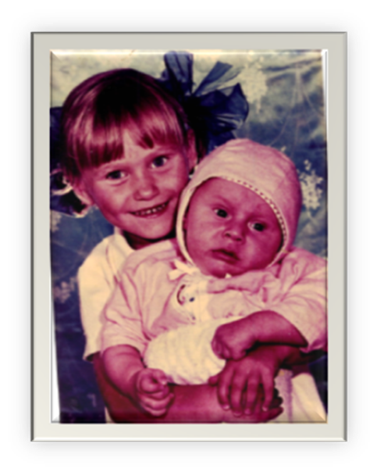
Каким он был…
Сергей Цыганков родился 16 апреля 1975 года в поселке Архипо-Осиповка Геленджикского района Краснодарского края в семье Веры Владимировны и Петра Андреевича Цыганковых известного бригадира совхоза «Архипо-Осиповский» . Голубоглазый, весёлый, озорной и приветливый мальчишка рос в многодетной семье, в которой воспитывалось четверо удивительных детей. Родители с детства прививали трудолюбие, добропорядочность, ответствен-ность за свои поступки, а также уважение к старшим. В семье очень
любили маленького Сережу,
на что он, отвечал им взаим-
ностью. Когда он подрос,
старался помогать
родителям по мере своих
сил. Из воспоминаний мамы
«…если Сережа собирался идти
искупаться с друзьями на море,
то он просыпался рано утром,
часов в 5 и помогал нам на ого-
роде,девочкам в доме после чего
бежал с ребятами плавать…»
на фото слева: сестра
Таня с маленьким Сережей (3.5 месяца).
на фото справа :Сергей
ему (7 лет).Фото сделано
возле дома по ул.Заречная, с.Текос, где он провел свое детство.

Slide 5
До школы как и все дети, Сережа посещал детское дошкольное учреждение-д/сад «Колокольчик» (фото справа). Именно в д/саду стали проявляться способности к спорту, открываться задатки лидерства, активное участие в праздничных мероприятиях развивало в нем интерес к вокалу ( «…Серёженька очень хорошо пел, и что самое главное, ему это нравилось…»
Вспоминает мама Вера
Владимировна).
Мальчик очень быстро
завоёвывал доверие
среди сверстников и
всегда был душой
компании. Добродуш-
ный, весёлый, отзывчи-
вый, готовый всегда
придти на помощь, в
трудную минуту.
Таким он был, таким он
и останется в сердцах
своих родных, друзей и
одноклассников.
Уже не будет все как прежде…
… Но можно с силами собраться,
Встать на ноги и дальше жить.
И всем опять ЖИВЫМ казаться;
Как лодка по теченью плыть.

Slide 6
Из воспоминаний первой учительницы
«… Ему исполнилось 7 лет и он отправился в школу вместе со своими сверстниками. Как помню, каким робким, спокойным он впервые переступил порог нашей школы (средняя школа №24 села Текос). И первыми моими словами были: «Смелее ребята, теперь школа Ваш второй дом, в нём пройдете по дороге знаний, каждый день вы будете для себя открывать что-то интересное, новое ля Вас. Ваши парты будут кораблями, а вы их капитанами, ведите их правильным курсом!»
Серёжа с первых дней учебы был прилежным, исполни-тельным, трудолюбивым учеником. Вел себя он отлично, сидел на уроках хорошо, внимательно слушая объяснения учителя, поэтому ему легко было и быстро выполнять домашнее задание. Дома ему не требовалась помощь со стороны родителей или старшей сестры Тани. Переходил из класса в класс с «Почетной грамотой» за учёбу и примерное поведение. Был дисциплинирован во всем. Никогда не дрался со старшими и младшими товарищами. Дружил с мальчиками и девочками, для всех был хорошим товарищем и другом. Любил трудиться на пришкольном участке, эта черта сохранилась до последних дней его короткой жизни. Дома помогал родителям по хозяйству и мечтал быть экономистом в своем совхозе «Архипо-Осиповский». Любил читать художественную литературу исторического характера. После окончания начальной школы, он продолжал учиться в средней школе №17. Учёба в старших классах ему давалась легко, он продолжал быть хорошистом с прилежным поведением. Казалось, что он будет старшеклассником, он забудет первую учительницу и наш маленький коллектив, но этого не произошло.
на фото: Цыганков Сергей и его первая учительница Малиборская Анелия Иваноновна

Slide 7
Он помнил «День Учителя», «8 Марта», и наши дни рождения. Какая это была трогательная в нём черта. Держал тесную связь своего дружного класса, они всегда были вместе мальчики и девочки, никогда не пили и не курили, уважали себя, родителей всех окружающих.
Наступил выпускной день 10 класса. Он не мог забыть свою первую учительницу, не пригласив меня на торжественную часть, где им вручали свидетельства об окончании средней школы. Сколько тёплых слов было сказано в адрес его родителей за хорошее воспитание Серёжи. Все мы радовались за его хорошее окончание. Теперь Сережа готовился для поступления в Краснодарский сельскохозяйственный институт на юридический факультет.
Сдал экзамены успешно, окончил I курс, но пришлось перевестись
на заочное отделение, так как семья не могла оплачивать
Дорогостоящее учение. Он должен был работать и учиться.
Начался призыв в армию и его мобилизовали в ряды Российской
армии. Как мы его торжественно провожали. Помню сидел он
среди своих одноклассников скромный, улыбающийся юноша,
обещая нам служить достойно, честно и вернуться к нам в такой
же обстановке.
Вернулся но не торжественно, а в траурном молчании мы
встречали его в сопровождении его командира. Он отдал свою
жизнь за сохранение мира в Чечне. Всё село, вся школа хоронили
своего старшего товарища, бывшего ученика нашего сына Серёжу».

Slide 8
Мы запомним его таким!
на фото: 3 класс
«Учился хорошо,
очень любил
читать...»
на фото: Последний звонок в школе
3 класс
на фото: Читательский билет, студента 1 курса
(Кубанского государственного университета )

Slide 9
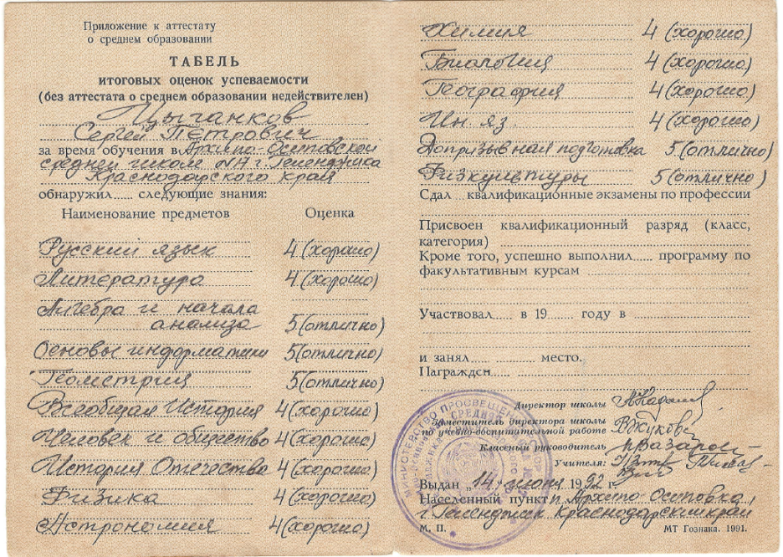
Документы об образовании
на фото слева: Аттестат о среднем
образовании
на фото сверху: Удостоверение УПК

Slide 10
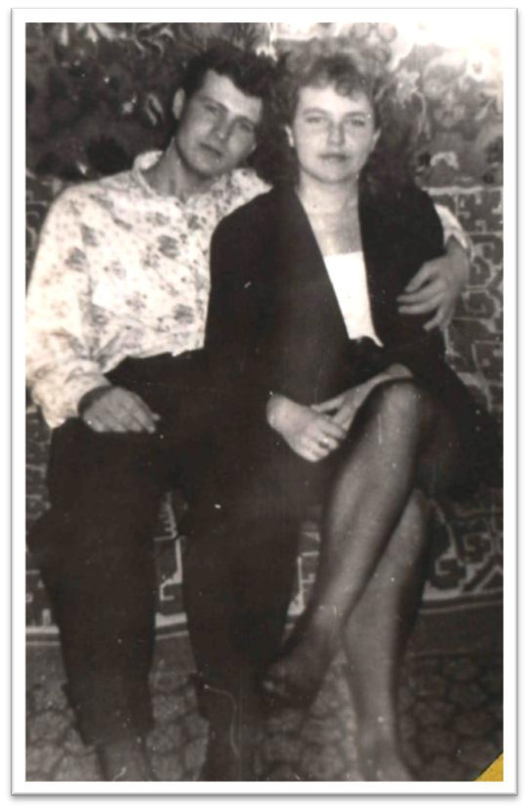
Выпускной 10 класс
на фото справа
Цыганков Сергей и Ревва Ирина
Для меня ты Серёжкой останешься, Шла к машине она через силу-
Просто мальчиком с чубом кудрявым. Ты приехал, увы, не живым…
Прибегал ты , пальто на распашку, Мог ты сделать кого-то
И уроки учил вместе с мамой. счастливым,
Говорят, хорошо рисовал ты, Но навечно на камне застыл.
И стихи неплохие писал. Твой портрет, он заставил
Мог поэтом бы стать, музыкантом, невольно
Но не тем, ни другим ты не стал. Еще раз пережить эту боль.
Надо ж было такому случиться! И выходит, что здесь,
Я увиделась снова с тобой – на кладбищенском поле,
Твоя мать, как подбитая птица, Повстречались мы снова с тобой.
В чёрном вся и с седой головой,

Slide 11
Юношеские годы
Мы росли с тобой вместе,
Мы были друзьями.
И, казалось, веселью не будет конца…
Но из той телеграммы
Мы утром узнали,
Что тебе девятнадцать теперь навсегда.
После школы Сергей учился на факультете экономики
Кубанского университета. Работал в совхозе «Архипо-Осиповский»
дублёром экономиста. Улыбчивый, ясноглазый, внимательный к
людям, общительный, он крепко мальчишеской дорожил друж-
бой. Самыми первыми его друзьями были Сергей Угрюмов и
Олег Воробьёв. Вместе с ними в большой дружой ватаге вырастали
тогда Алексей Липовецкий (начальник Архипо-Осиповского отде-
ления милиции), Павел Купцов (главный инженер ООО «Кредо»),
Георгий и Анатолий Ромадиновы (капитаны дальнего плавания).
Они вместе учились, трудились, занимались спортом и мечтали о
будущем.
.
В этот проклятый день
Небо плакало с нами.
В мутных каплях дождя
Растворялась слеза…
Кто сказал те слова,
Что мужчины не плачут?
Тот, наверное, нас не поймет никогда.
на фото:
«Два Сергея-два друга».
Угрюмов Сергей и Цыганков Сергей

Slide 12
«Однажды он пришёл домой и сказал, что послезавтра уходит в армию...»
Цыганков Сергей был призван в армию со студенческой скамьи, 17 ноября 1993года.
Служил в городе Пскове, в 57 Псковской дивизии воздушно-десантных войск, радистом, в звании младший сержант.
Воздушно-десантные войска – это «Крылатая пехота», «Голубые береты» – какими только эпитетами не награждают гвардейцев – десантников, но всегда, во все времена и при любых обстоятельствах неизменно оставались сила, мужество и надежность людей, живущих по принципу: «Никто кроме нас!». Такими же
качествами обладал и Сергей. Мужественный воин, который не дрогнул в смертельной схватке с врагом. К сожалению, ему была уготовлена иная судьба: печальная, но героическая. Серёжа был достойным сыном своего Отечества и погиб как герой.
В письмах домой он писал: «Мамочка за меня не переживай. У меня все нормально, лучше и не бывает»
на фото: Сергей Цыганков
Первые дни в части

Slide 13
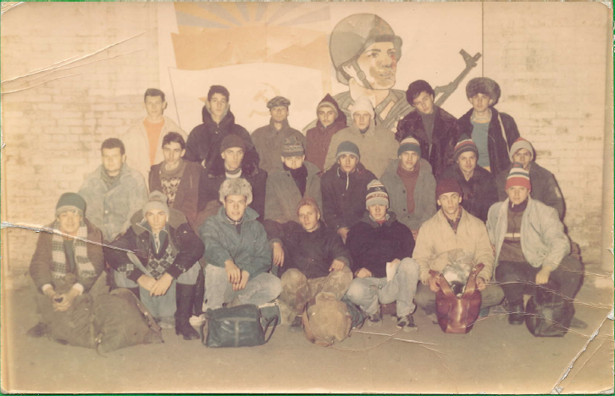
Призыв
на фото: Призывной лист
Цыганкова Сергея Петровича
на фото сверху: Увольнительная
записка на 3.11.1994г.
на фото слева: Сборный пункт.

Slide 14
Из личной переписки

Slide 15
«Привет из Пскова!»

Slide 16
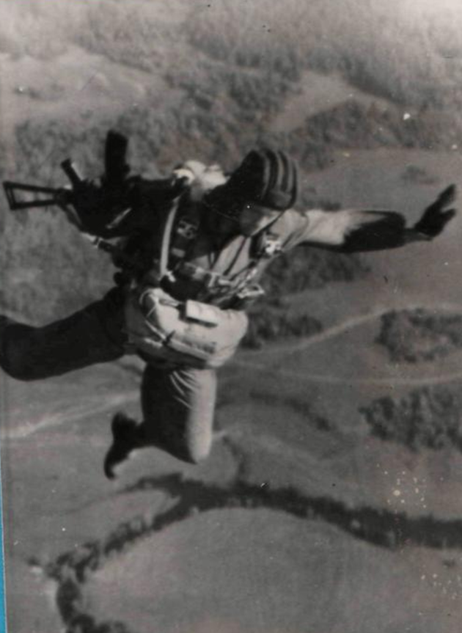
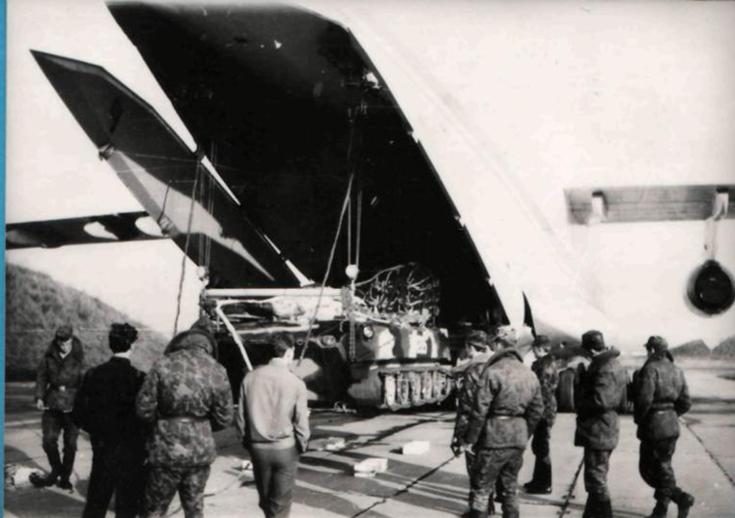
«Он воевал, как все там воевали…»
Цыганков Сергей участник первой чеченской войны.16 января 1995году его жизнь оборвалась при взрыве мины (при штурме Президентского дворца), выполняя Правительственное задание в Чеченской республике, от сильного ранения в живот. Сергей был хорошим солдатом. Он твердо знал, что выполняет свой гражданский долг. На опасения родных он отвечал:« Я солдат и
не могу не выполнить приказ. Пойду туда, куда пошлют.»
Было ли ему страшно? Мы не узнаем, об этом
никогда. Он любил жизнь, во всех её проявлениях!

Slide 17
И снова в небо….
на фото слева: перед прыжком
на фото справа: Цыганков Сергей в прыжке
Любил ты жизнь,
Не знал покоя
Не падал духом никогда.
Не вынести такого горя,
Для нас ты будешь жить всегда.

Slide 18
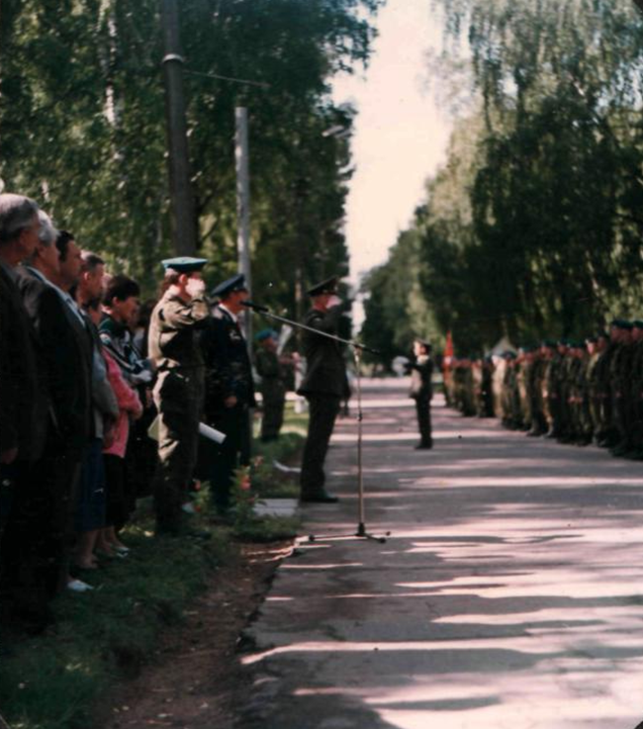
До дембеля оставалось 4 месяца
Он воевал, как все там воевали,
Стрелял не глядя, в кого стрелял,
А ей писал: «Вернусь я, мама,
Вернусь живым!» и дембель ждал…
25 января было пасмур­но и тихо….

Slide 19
«Ждите дома осталось 4 месяца.»
на фото: последнее письмо
родным

Slide 20
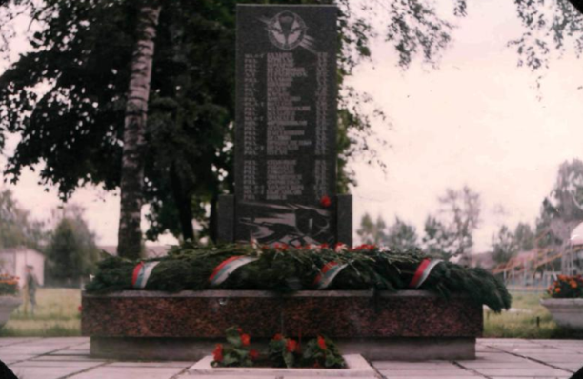
Прожившим так мало,
Прожившим так много.
на фото: Памятник Гвардейцам ВДВ в Пскове.
26 января 1995 год…было пасмурно и тихо.
На похороны пришли все – от мало до велика. Даже старики, которые по состоянию здоровья уже давно не выходили за калитку, посчитали своим долгом превозмочь болезнь и лично проводить солдата в последний путь.
Из воспоминаний: «Вдруг загудел, зашумел ветер, разметал тучи по небу, согнул деревья в садах… Будто природа и всё село Текос прощались с Сергеем…В этот день посёлок был погружён в мрачный траур, скорбь и печаль. Нет предела переживаниям. Тяжёлая грусть сковывала сердца односельчан.»

Slide 21
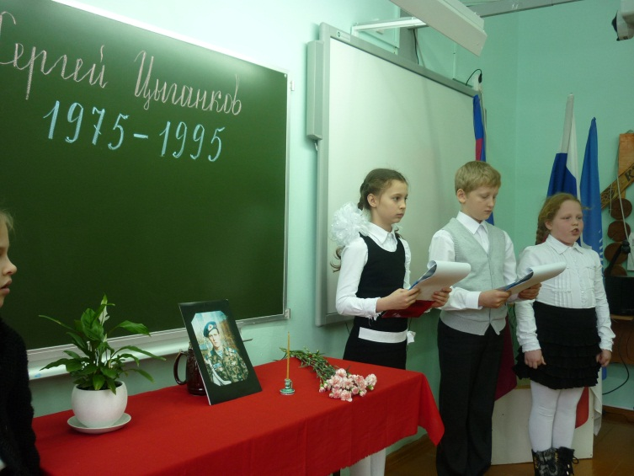
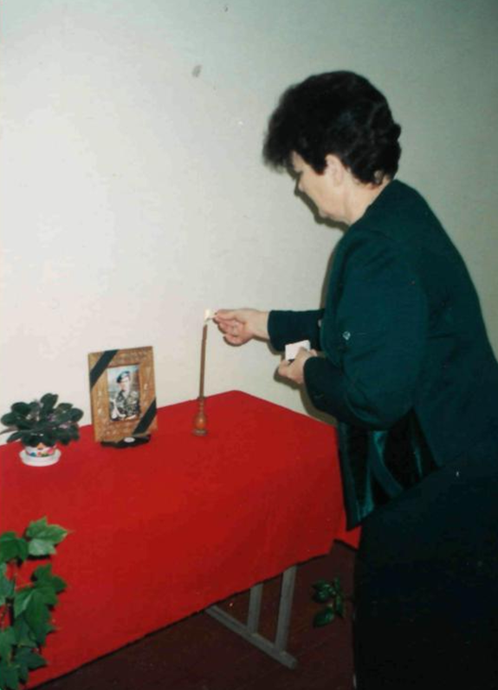
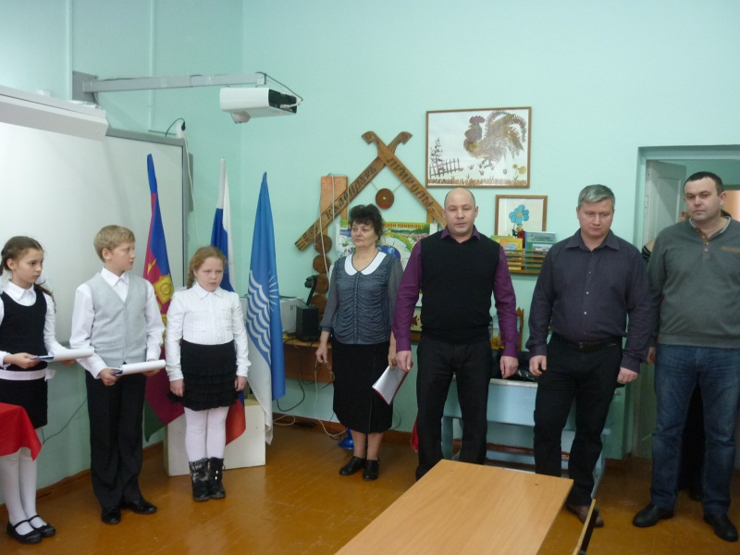
Солдатами не рождаются!
В тишине текосской школы №24 горит свеча у портрета голубоглазого мальчишки,
ребята зачитываю стихотворения. Линейка «Память» посвященная Сергею Цыганкову
проводится каждый год! В школе создан уголок памяти Сергею. Рядом «Книга Памяти»,
изданная Красно­даре. На её форзаце фотография
памятника кубанцам, погибшим в Чеченской Республике в 1994-1996г.г. Ежегодно учащиеся нашей школы, своими руками изготавливают цветы, которые возлагают у памятника Серёжи, под руководством
учителя начальных классов Ревва Светланы Петровны.
на фото: Линейка памяти
Цыганкову Сергею
Не надо слов, давайте
помолчим,
Молчанье здесь
намного больше
скажет.
Давайте в сердце память
сохраним,
Ведь боль и так…
огромным камнем ляжет

Slide 22
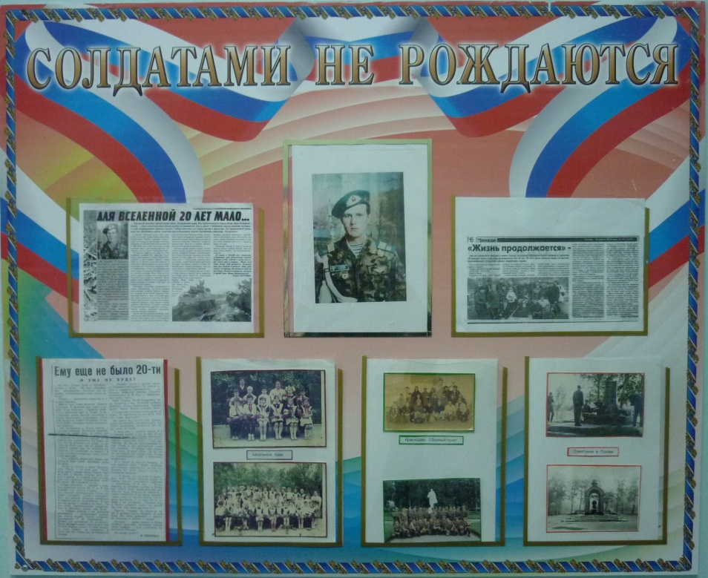
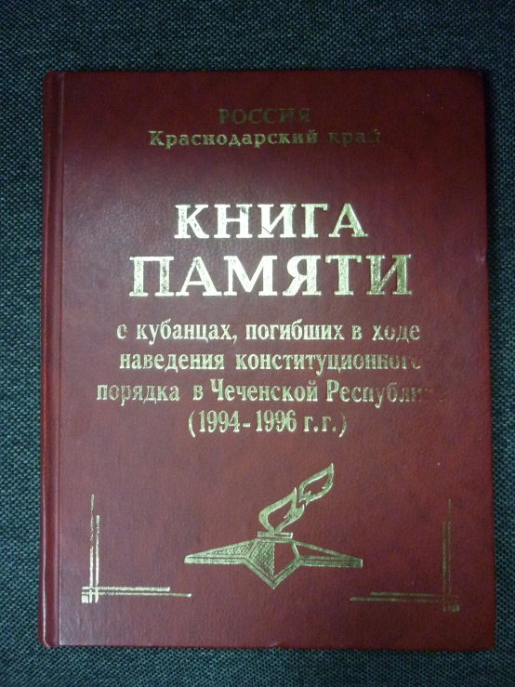
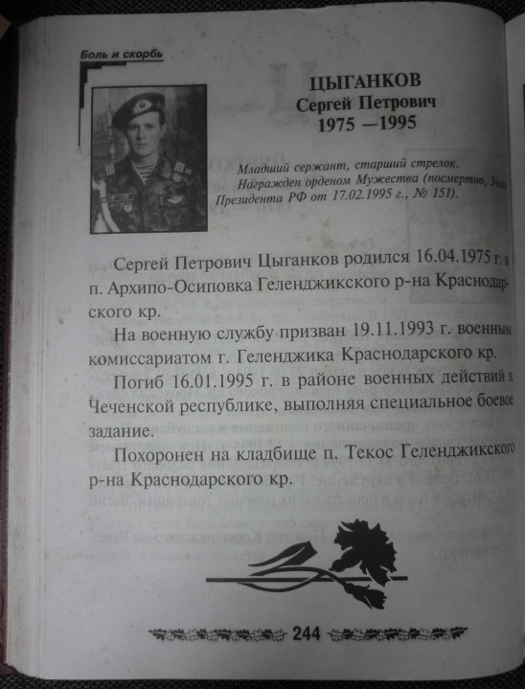
Уголок памяти Цыганкову Сергею
на фото:
Книга ПАМЯТИ кубанцам погибшим в Чеченской Республике
в 1994-1996г.г.
на фото: Стенд памяти
Который был создан на средства собранные одноклассниками к
20-летию со дня смерти Сергея.

Slide 23
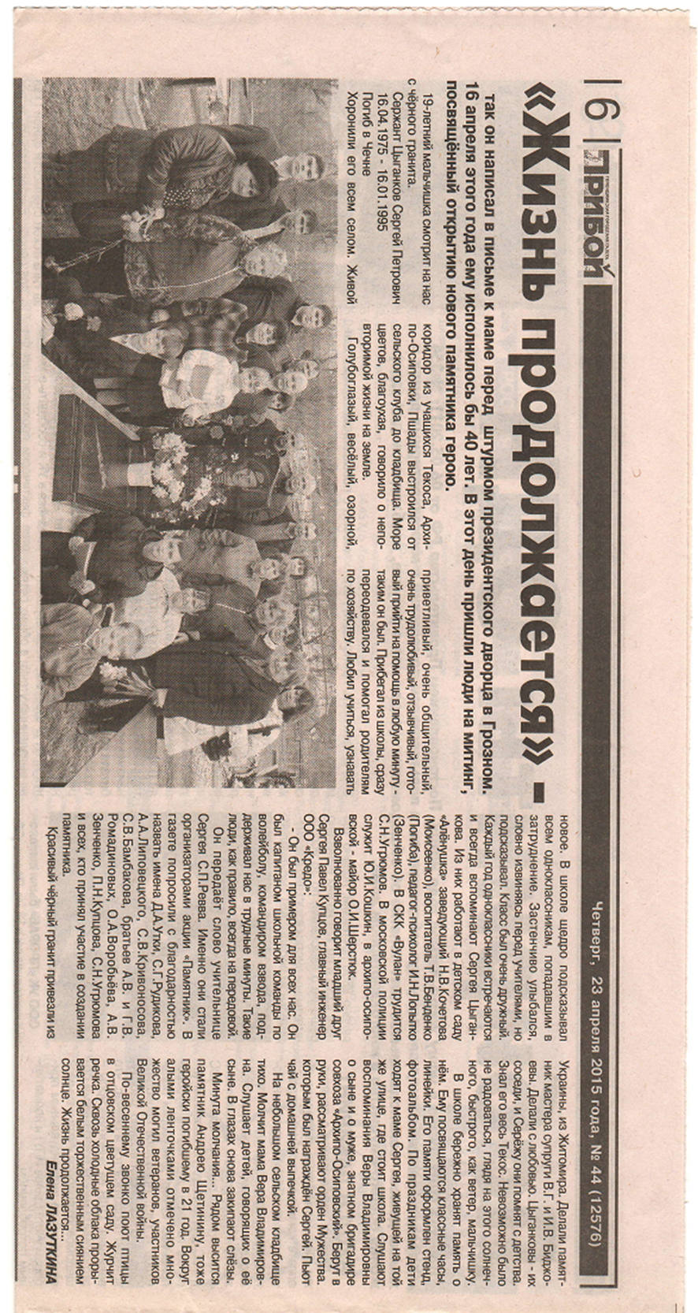
«Жизнь продолжается»-
Общими усилиями односельчан и одноклассников был установлен новый мраморный памятник.

Slide 24
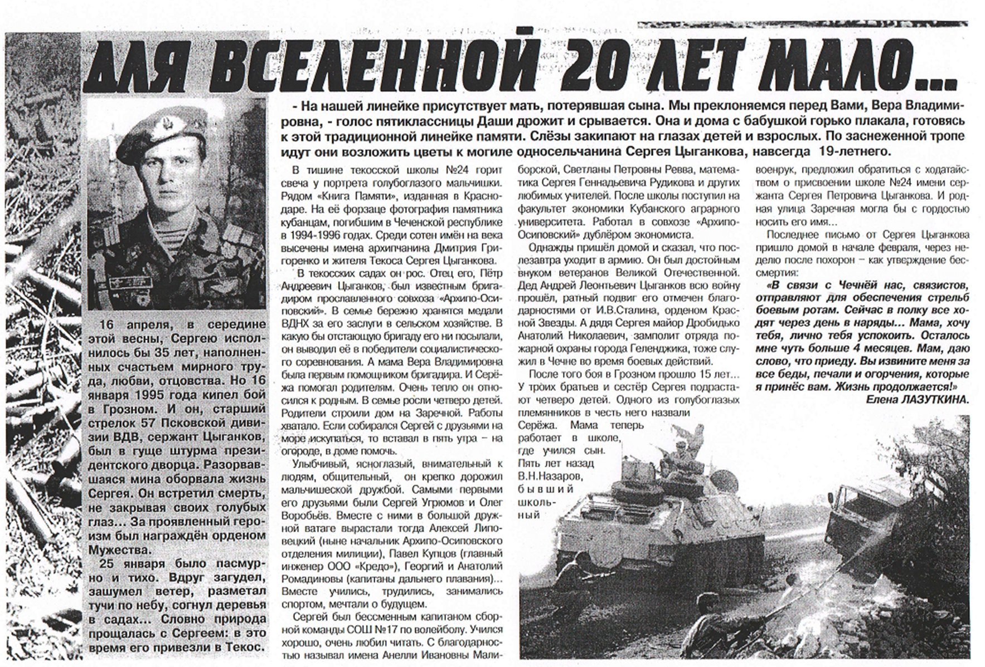
Ему ещё не было и 20-ти…

Slide 25
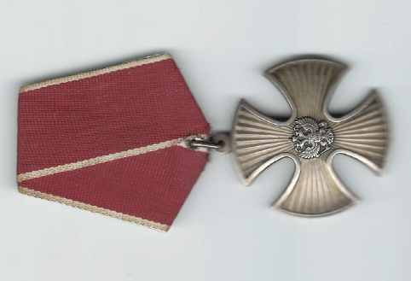
Цыганков Сергей Петрович награжден посмертно
на фото: Орден Мужества (посмертно, Указ Президента РФ от 17.02.1995 г., №151)
представлен Орден и Удостоверение.
Я УБИТ НА ЧЕЧЕНСКОЙ ВОЙНЕ
Я войну эту страшную видел,
С автоматом я в бой уходил,
Чтобы вас здесь никто не обидел,
Чтобы вас здесь никто не убил!
Мне бы бегать на поле футбольном
И подругу встречать по весне..
Я зимой не вернулся из боя,
Я убит на Чеченской войне.
Побывайте у мамы в квартире,
Навестите родную мою,
Чтобы знала она, что о сыне
Кто-то помнит в родимом краю.

